Slide 1

AULA 068
REVERSAL LEARNING TASK

Slide 2
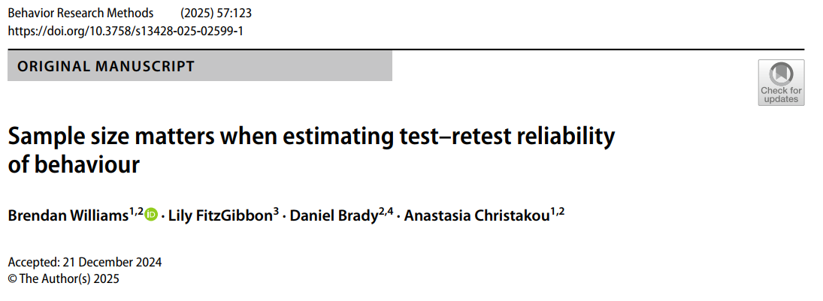
Reversal Learning Task

Slide 3
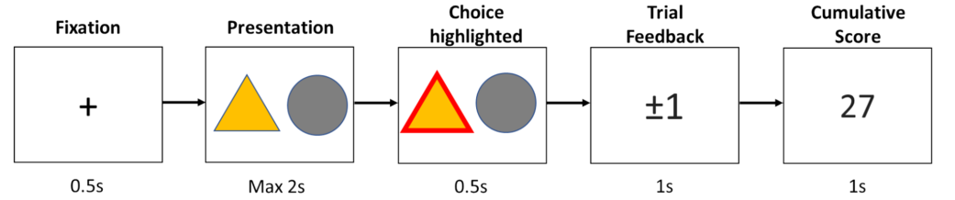
Reversal Learning Task
Flexibilidade cognitiva: uma competência complexa que permite manter um objetivo determinado enquanto atualiza adequadamente as ações necessárias para alcançá-lo
Reforço (0,75): +1 ponto; punição (0,25): –1 ponto
150 tentativas; 9 reversões (a cada 12 a 18 tentativas)

